Slide 1



Klassifikation
Koncept och modeller

Slide 2
Vi kommer gå igenom
Logistic regression
Classification trees
Naive bayes – Probabilistic classifiers based on applying Bayes’ theorem
Model Evaluation for classification

Slide 3
Klassifikation
Förutse kategorier
När målet (target) (output, dependent variable) är en kategori variabel
T.ex. hund, katt osv

Slide 4
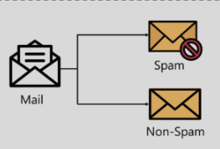
Klassificering - repetition
Klassificering är när datan kategoriseras in i klasser
Klasserna kallas ofta för traget, label (etiketter), kategori
Output variabeln är diskret vilket betyder det finns ett ändligt antal värden

Slide 5
Typer av klassifiering
Classification
Binary
Multi-Class
Multi-label

Slide 6
Typer av klassifiering
Classification
Binary
Multi-Class
Multi-label
Vi kommer mestadels jobba med Binary Classification men förståelsen här används till övriga
Notes:
Multi-class – mer än två klasser. Varje datapunkt kan bara ha en klass. Multi-label – finns fler klasser och varje datapunkt kan ha flera klasser

Slide 7

Binary Classification
Binära (binary) tal är uttryckt i 2-talbas och använder endast två siffror, oftast 0 och 1.
Två kategorier:
Positiva 1 == ”Positive” class
Negativa 0 == ”Negative” class
Exempel
Spam vs icke spam
Sjuk vs frisk
Det första vi gör är att välja en av dessa kategorier och benämner den som ”positiv”. Positiv i denna kontexten betyder inte att kategorin är bra eller det man strävar mot. Det är bara en konvention vi använder och det spelar ingen roll vilken kategori vi väljer ur den matematiska eller prediktiva analysens synvinkel.

Slide 8
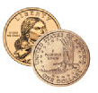
Vad är sannolikhet (probability)?
Analysen av slumpmässiga (random) händelser.
När händelser inte kan förutsägas med total säkerhet. Då kan vi i stället säga hur sannolikt de kommer att hända med att använda sannolikhetsteori.
Sannolikheten för en händelse är ett tal mellan 0 och 1. Ju högre sannolikheten är (närmare 1) ju mer sannolikt är det att händelsen inträffar.
Klassisk exempel är att kasta en mynt med två sannolika utfall slant eller krona med sannolikheten för båda händelser är 0,5.

Slide 9
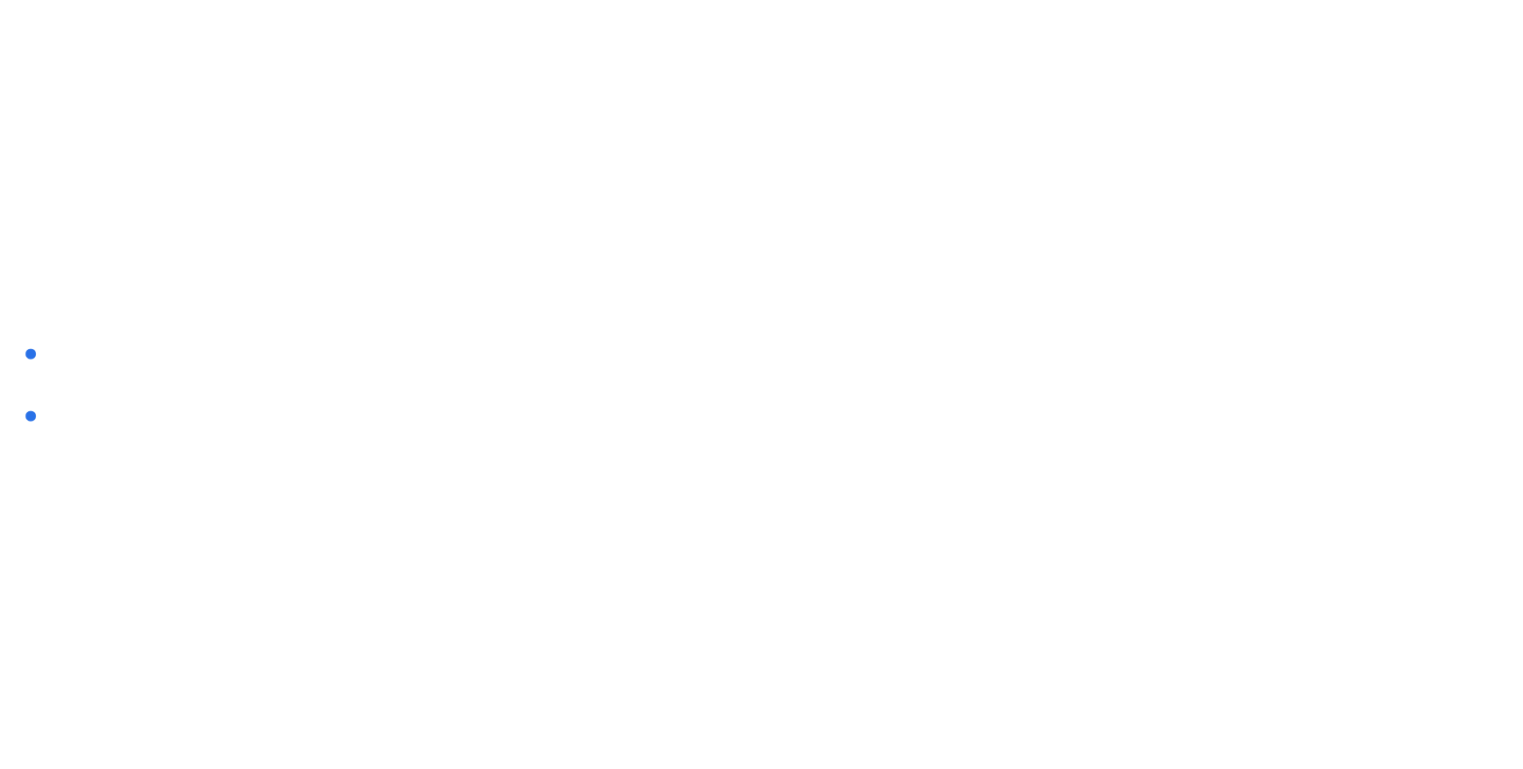
Vad är sannolikhetsvektor?
$$p=\left[\begin{matrix}\begin{aligned}p_{1} \\ p_{2}\end{aligned} \\ ⋮ \\ p_{n}\end{matrix}\right], \sum_{i=1}^{n}{p_{i}=1}$$
En sannolikhetsvektor är en vektor med icke-negativa tal som summerar till 1
Den representerar de möjliga resultaten för en slumpmässig diskret variabel och ger probabilityt mass function som är hur man karakteriserar en diskret sannolikhetsfördelning (probability distribution)
$$x_{1}=\left[\begin{matrix}\begin{aligned}0.5 \\ 0.25 \\ 0.25\end{aligned}\end{matrix}\right], x_{2}=\left[\begin{matrix}0 & 1 & 0\end{matrix}\right]$$

Slide 10
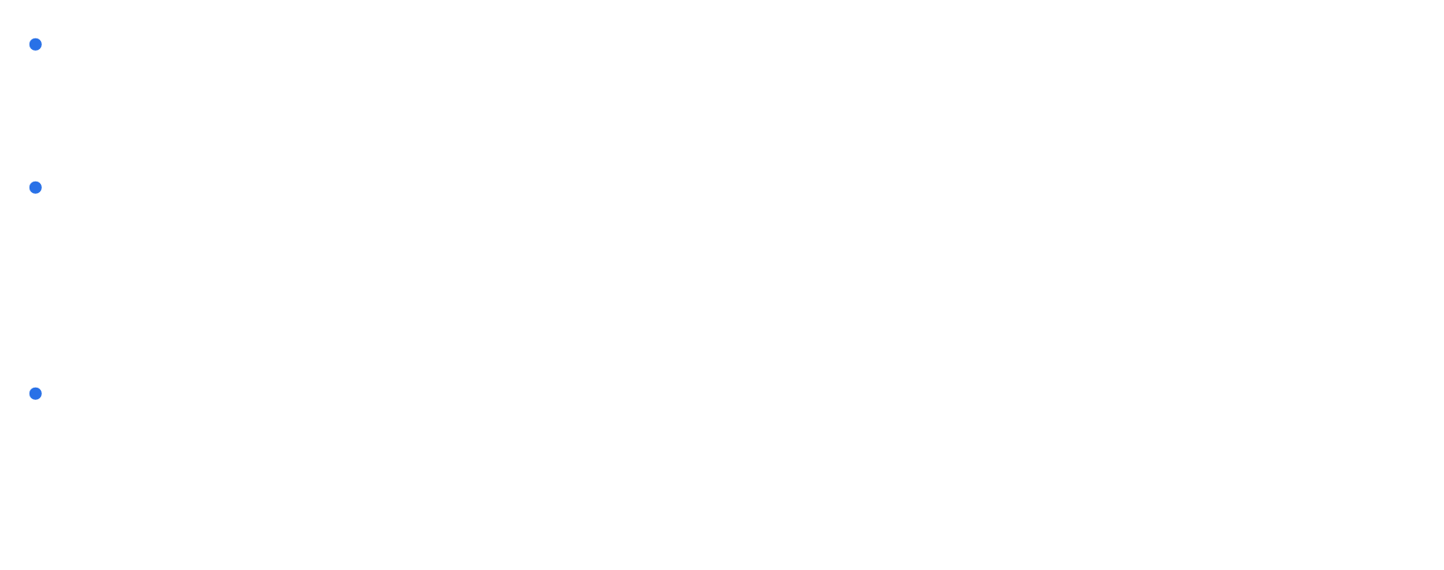
Probabilistic Classification
Probabilistic (sannolikhet) klassificering betyder att modellen som används är en sannolikhetsmodell.
Man får en sannolikhetsdistribution för klasserna i stället för att prediktera vilken klass det ska vara. Så output $y$ blir en sannoliketsvektorer
För binary classification blir det sannolikheten för positivt eller negativct utfall

Slide 11


Enkel logistisk regression (Logistic Regression)
Typer av klassifikationsppgifter
Intentionen bakom “Logistic Regression model”
”The LogisticRegression object” från scikit-leaRn

Slide 12
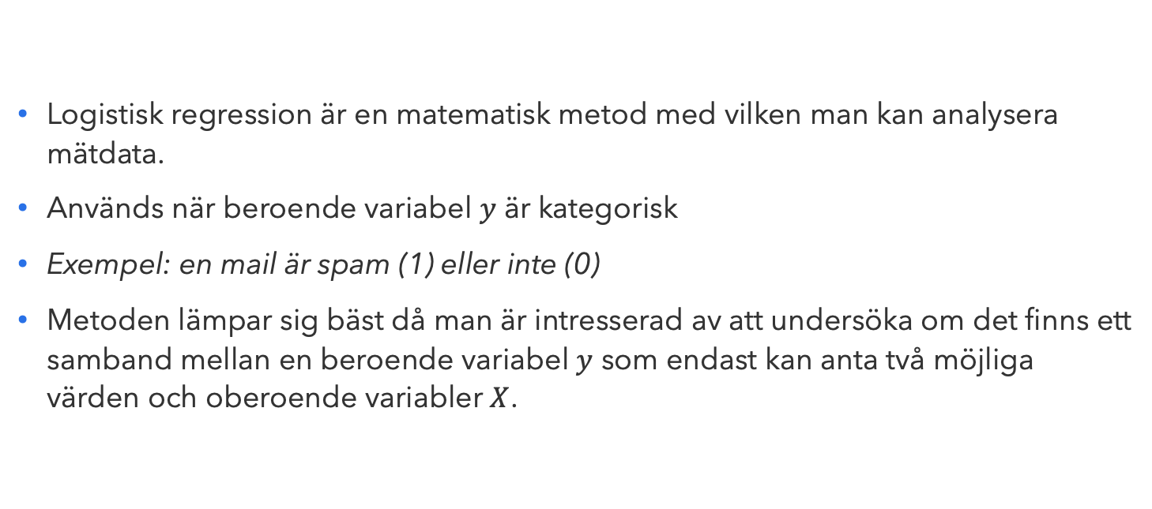
Logic Regression
Logistisk regression är en matematisk metod med vilken man kan analysera mätdata.
Används när beroende variabel $y$ är kategorisk
Exempel: en mail är spam (1) eller inte (0)
Metoden lämpar sig bäst då man är intresserad av att undersöka om det finns ett samband mellan en beroende variabel $y$ som endast kan anta två möjliga värden och oberoende variabler $X$.

Slide 13
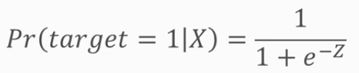
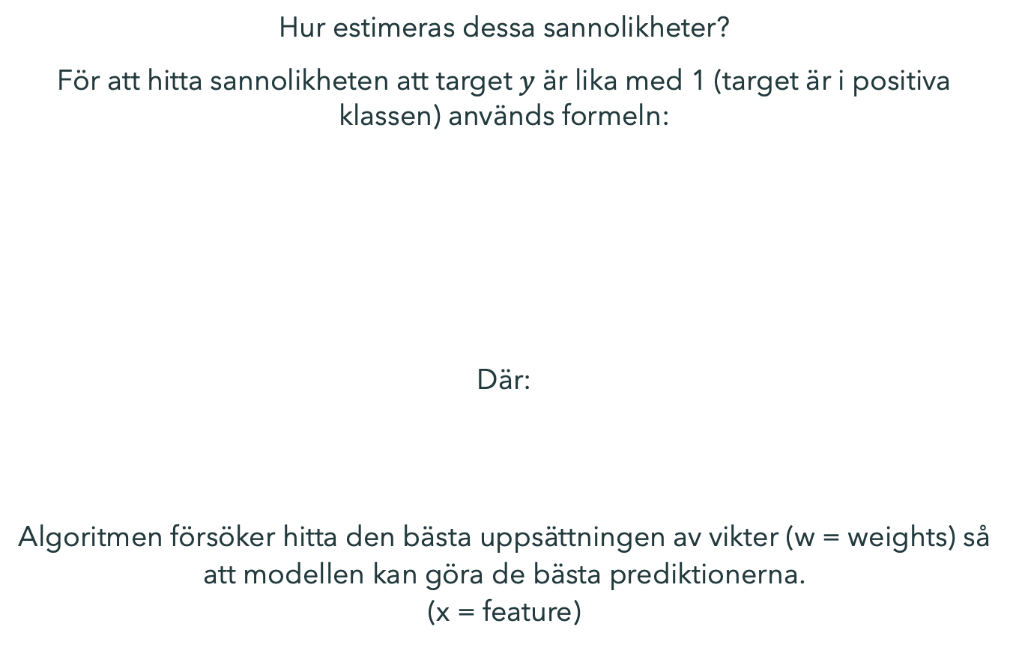
Den generella Formeln för ”Logistic Regression Model”
Hur estimeras dessa sannolikheter?
För att hitta sannolikheten att target $y$ är lika med 1 (target är i positiva klassen) används formeln:
Där:
Algoritmen försöker hitta den bästa uppsättningen av vikter (w = weights) så att modellen kan göra de bästa prediktionerna. (x = feature)

Slide 14
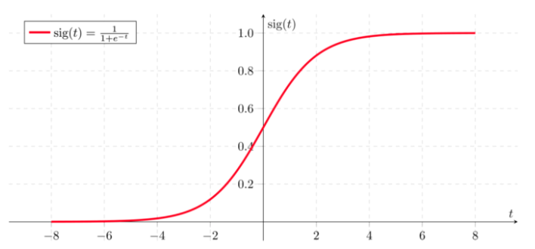
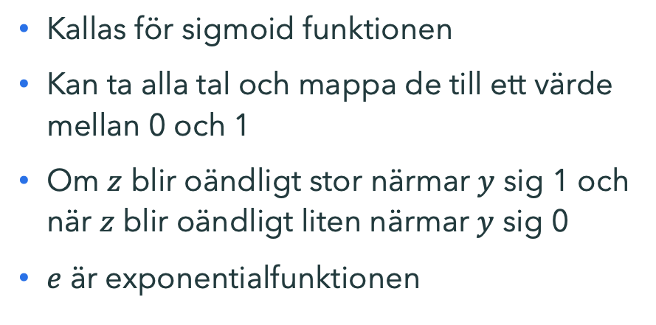
Sigmoid funktionen
Kallas för sigmoid funktionen
Kan ta alla tal och mappa de till ett värde mellan 0 och 1
Om $z$ blir oändligt stor närmar $y$ sig 1 och när $z$ blir oändligt liten närmar $y$ sig 0
$e$ är exponentialfunktionen

Slide 15
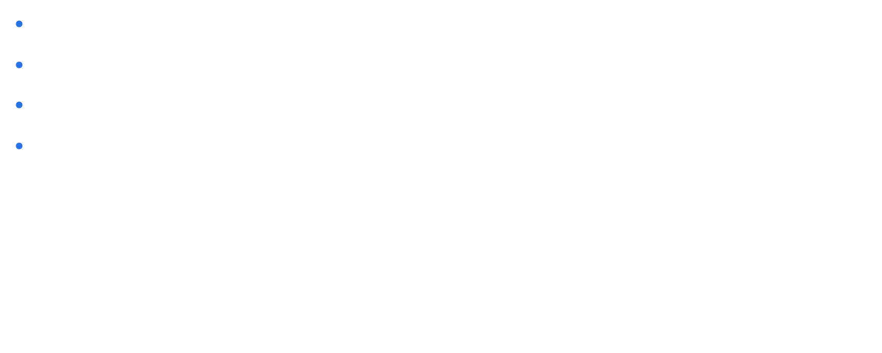
Decision boundary - threshold
För att avgör vilken klass datan tillhör kan en threshold (tröskel) sättas
En threshold är ett värde där programmet ändras efter denna punkten
Baserad på thresholden klassificeras den predikterade sannolikheten
Säga threshold är 0.5 blir alla predikterade sannolikheter större än 0.5 klassificerat till 1, den positiva klassen, och alla sannolikheter mindre än 0.5 klassificerat till 0 som är den negativa klassen
$$\operatorname{Pr}\left(y=1\right)≥0.5⇒1 (positiv)$$
$$\operatorname{Pr}\left(y=1\right)<0.5⇒0 (negativ)$$

Slide 16

LogisticRegression estimator in scikit-learn
I scikit_learn använder vi LogisticRegression estimator objektet
Det utför automatisk regularisering som kan kontrolleras med C parameter. Störra värden på C skapar mer regularisering
Metoden coef_ används för att på weights till input features från den tränade modellen

Slide 17

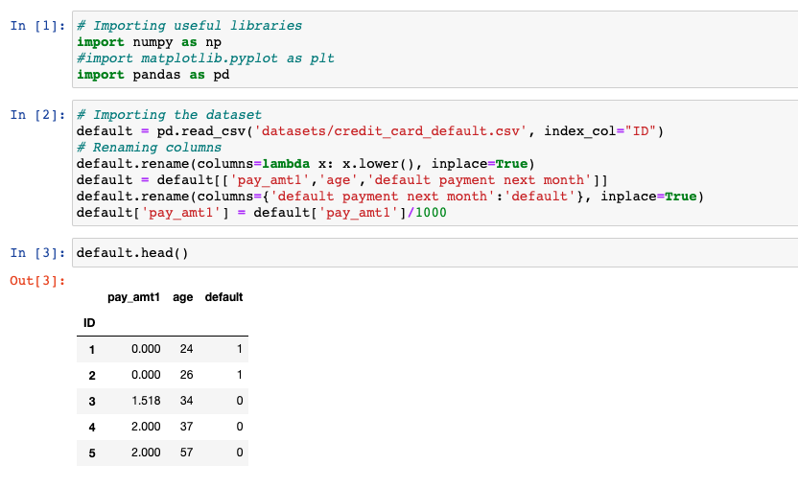
Logical Regression Example
Default payment betyder att man misslyckas betala lån nästa månad
Pay_atm1 beloppet för tidigare betalning i september 2005

Slide 18
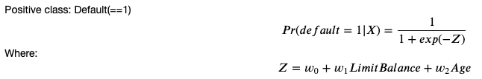
Building a Logistic Regression model with two features: Limit Balance and Age
Positive class: Default(==1) (Kunder som inte betalar)
Negative Class: (==0) (Kunder som betalar)

Slide 19
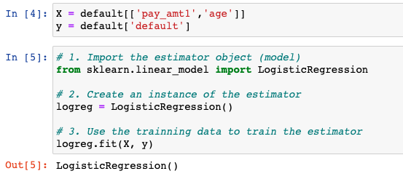
Träning

Slide 20
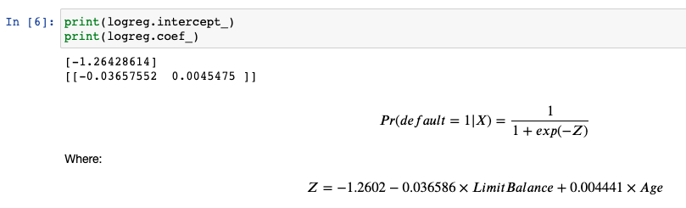
Tränad modell

Slide 21
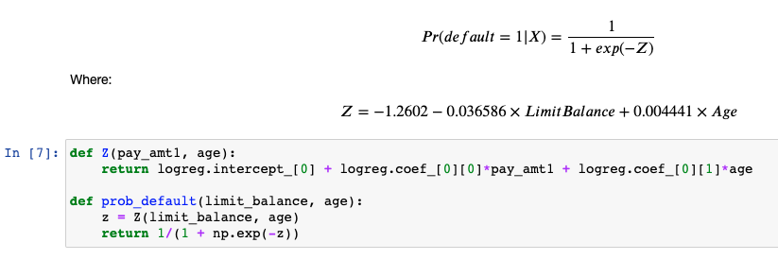
Modellen som Python kod

Slide 22
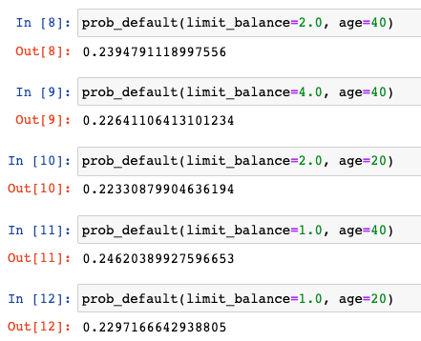
Prediktering av sannolikhet för ”default”

Slide 23
Tolkning av vikterna (weights)
Positiva vikter är associerade med en högre sannolikhet för att observera den positiv klassen
Negativa vikter är associerade med en lägre sannolikhet för att observera den positiva klassen
Värdet 0.5 används ofta för att prediktera sannolikheten för en Positiv klass, gränsen kan dock dock modifieras

Slide 24
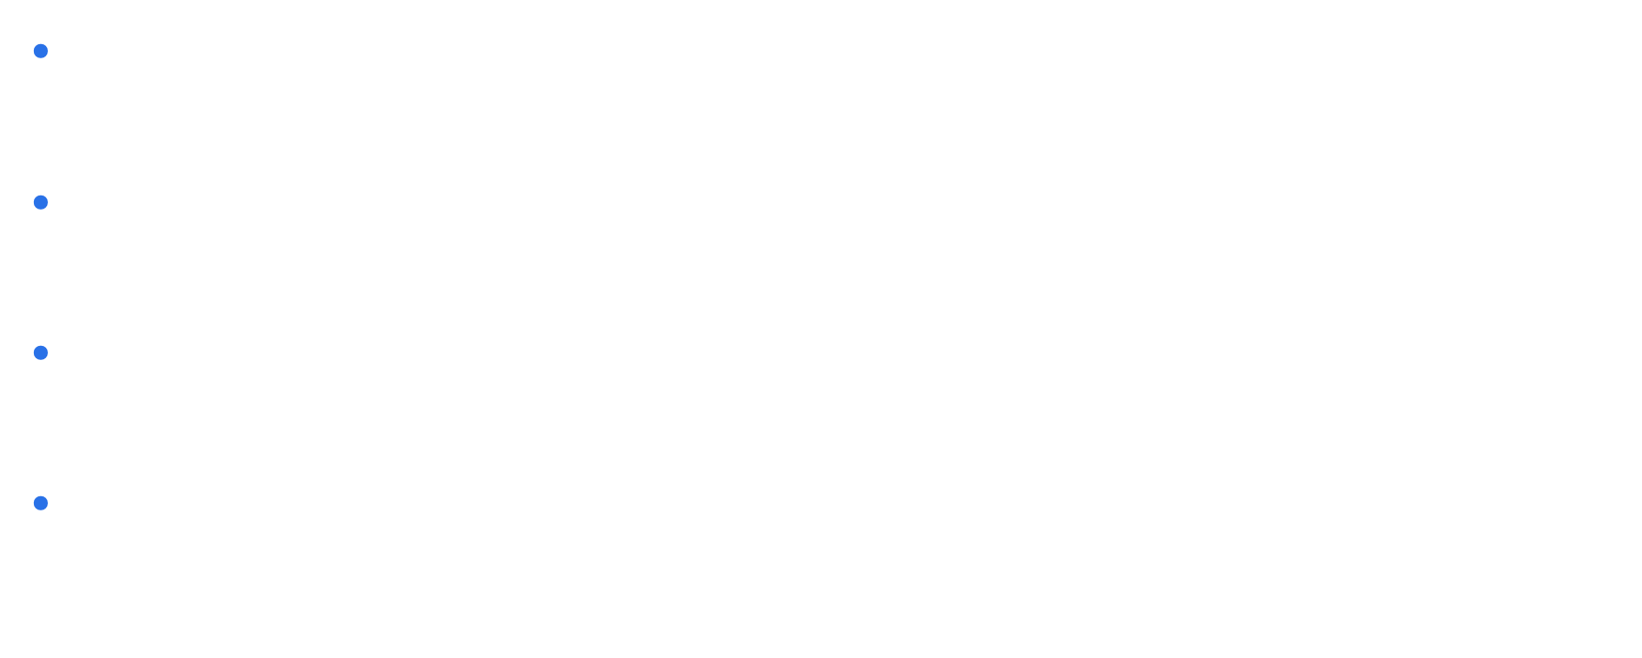
Antaganden Logistic regression
Har inte samma antagen som linear regression som linjäritet, normalitet och homogen varians
Binär $y$ - beroende variabel måste vara binär (anta två olika värden)
Oberoende observationer - input features $X$ måste vara oberoende av varandra, ingen korrelation
Större dataset – borde vara minst 10 fall av minst förekommande klass för varje oberoende variabel

Slide 25
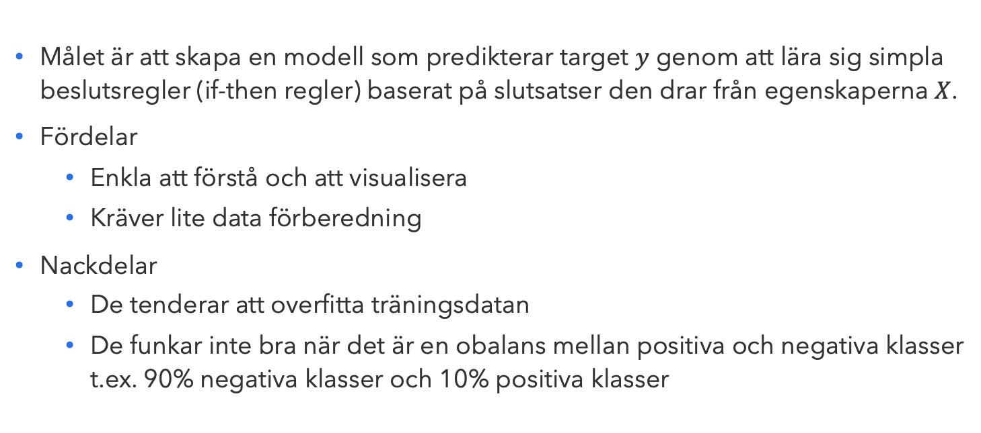
Classification Trees
Målet är att skapa en modell som predikterar target $y$ genom att lära sig simpla beslutsregler (if-then regler) baserat på slutsatser den drar från egenskaperna $X$.
Fördelar
Enkla att förstå och att visualisera
Kräver lite data förberedning
Nackdelar
De tenderar att overfitta träningsdatan
De funkar inte bra när det är en obalans mellan positiva och negativa klasser t.ex. 90% negativa klasser och 10% positiva klasser

Slide 26
Classification Trees
Prediktera kredit default nästa månad:
Består av:
Nodes – testar värdet till en variabel
Edges – Resultatet av testen och anslutning till nästa node eller leaf
Leaf – terminal noder som predikterar klassen
Är gift?
Försenads sista 2 månaderna
Betalar
Default
Faktura saldo denna månad > 3000
Betalar
Default
Nej
Ja
Nej
Ja
Nej
Ja

Slide 27

Classification tree
Byggd upp av rule inference. Iterativ process som delar upp datan och sedan delar upp den vidare på var och en av grenarna.
Använder en beslutsalgoritm. Vid trädroten splittras datan efter den featuren som ger störst vinst i information (reducerar osäkerhet mest när man klassificerar)
Genom en iterativ process fortsätter datan splittras
Sätter en gräns för hur djupt trädet kan bli för att undvika overfitting

Slide 28
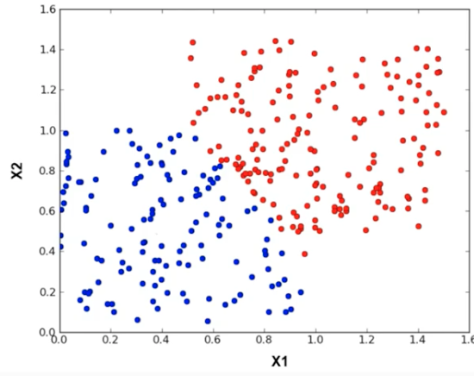
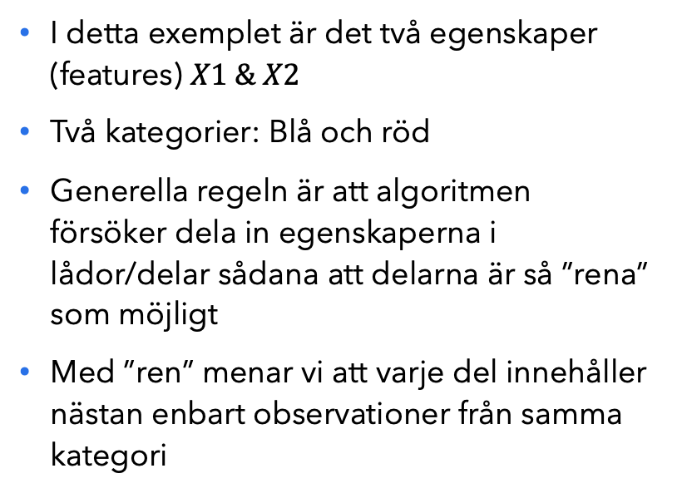
Rule inference
I detta exemplet är det två egenskaper (features) $X1 \& X2$
Två kategorier: Blå och röd
Generella regeln är att algoritmen försöker dela in egenskaperna i lådor/delar sådana att delarna är så ”rena” som möjligt
Med ”ren” menar vi att varje del innehåller nästan enbart observationer från samma kategori

Slide 29
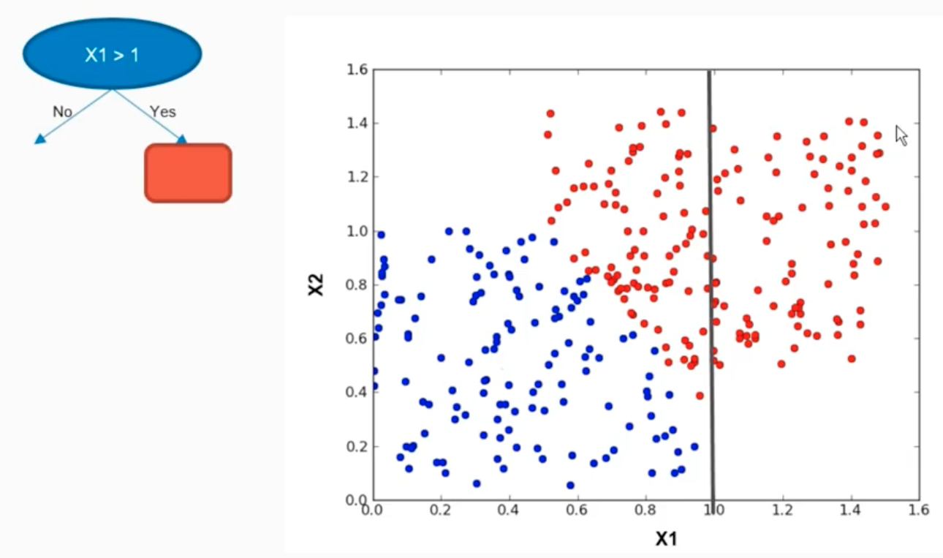
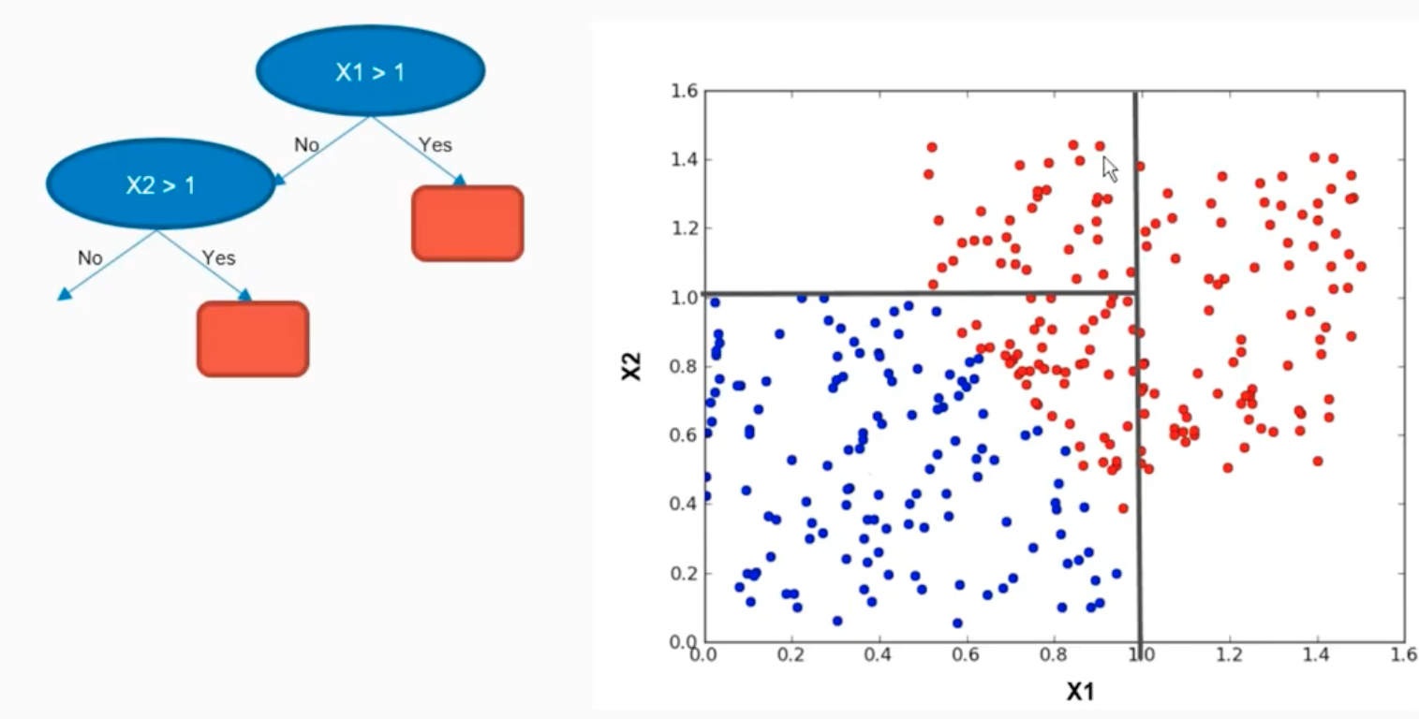
Rule inference
Regel 1
Regel 2

Slide 30
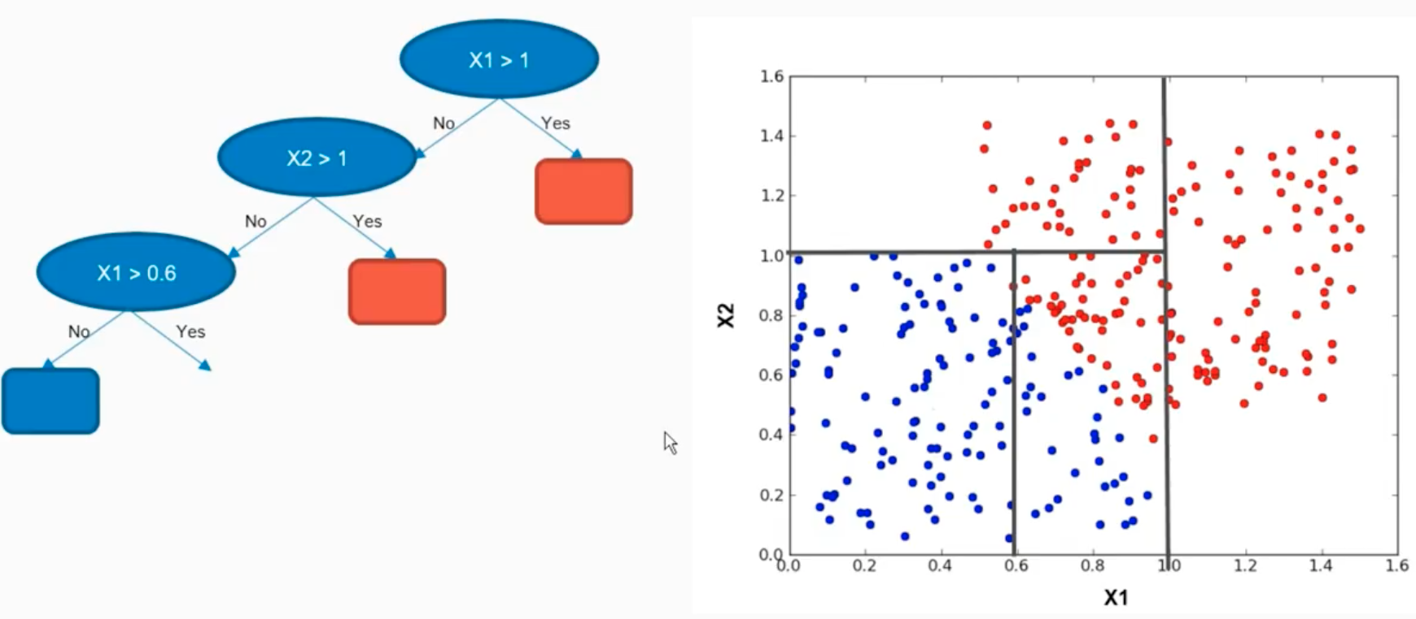
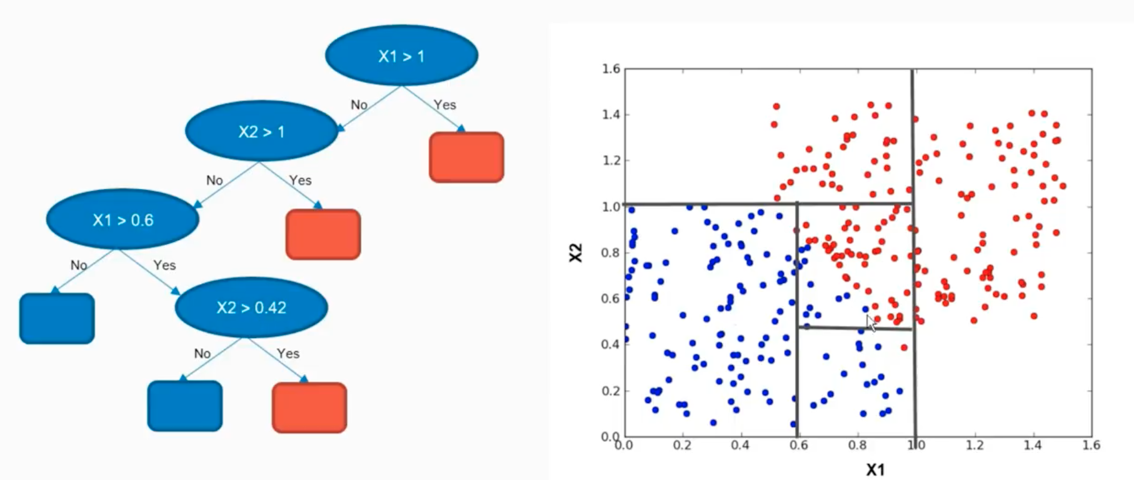
Rule inference
Regel 3
Regel 4

Slide 31
DecisionTreeClassifier Estimator in scikit-learn
Importera DecisionTreeClassifier från träd metoden
Importera parameter:
max_features: The number of features to concider when loking for the best split
max_depth: The maximum depth of the tree, normal 4-12) (risk for overfit if to deep
min_sample_split: The minimum number of samples required to split an internal node (can be used to counteract overfitting)
min_sample_leaf: The minimum number of samples required to be at a leaf node (can be used to counteract overfitting)

Slide 32
Naive bayes – Probabilistic classifiers based on applying Bayes’ theorem
Var modellen kommer ifrån
Några karakteristik av Naive Bayes classifiers
Två typer av Naive Bayes klassificeringar man kan använda i scikit-learn

Slide 33
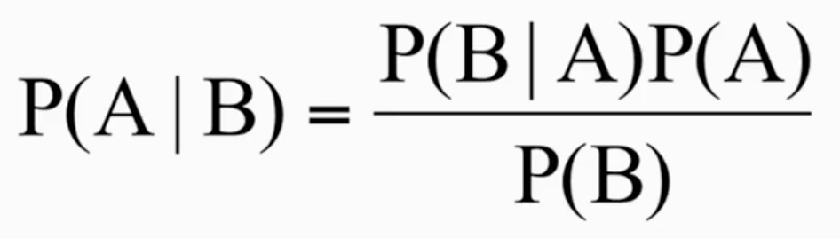
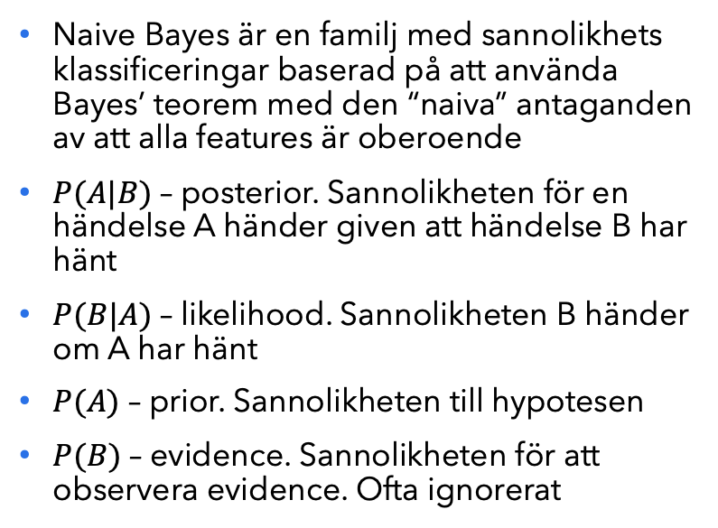
Intuition bakom The Naive Bayes Models
Naive Bayes är en familj med sannolikhets klassificeringar baserad på att använda Bayes’ teorem med den “naiva” antaganden av att alla features är oberoende
$P(A|B)$ – posterior. Sannolikheten för en händelse A händer given att händelse B har hänt
$P(B|A)$ – likelihood. Sannolikheten B händer om A har hänt
$P(A)$ – prior. Sannolikheten till hypotesen
$P(B)$ – evidence. Sannolikheten för att observera evidence. Ofta ignorerat

Slide 34
Karakteristik om Naive Bayes Models
De är högt skabara och snabba att träna och tillåter en bra mängd features
Naive Bayes Models producerar väldigt goda prediktioner även när man jämför med mer komplexa modeller
De har få hyperparameter i modellen vilket är en fördel

Slide 35
Gaussian ND Multinomial Naive Bayes
Gaussian NB är en modell från Bayes familjen där likelihooden till input features antas vara normalfördelade (Gaussian). Användbar när features är kontinuerliga
Multinomial NB passar bra när klassificeringen är med diskrete features

Slide 36
The MultinominalNB in scikit-learn
Använder MultinomialNB estimtorn från scikit.naive_bayes
Relativt lätt att använda för simple modellering, inte manga hyperparametre att använda
Alpha: Smoothing parameter (use default value = 1)
Methods:
predict_proba: for predicting probabilities
predict: for predicting classes

Slide 37
Model Evaluation for classification
Evaluation methods for classification
Confusion matrix
Accuracy
Precision
Recall
Threshold value

Slide 38
Model Evaluation
There are many evaluation metrics used to measure the performance of classification models. As with regression, the intuition behind all of them is to measure how close the predicted values are to the observed target values.
There are two broad typed of evaluation methods:
Evaluation Methods
Metric based on counts
Accuracy
Geometric methods
ROC curve
Precision
Recall
Specificity
AUC
K-S Chart
Gain and Lift charts

Slide 39
Holdout Cross-Validation
Just as with regression, cross-validation is a way to estimate how good the model will perform with unseen data
Calculate evaluation metrics
Training data
Testing data

Slide 40
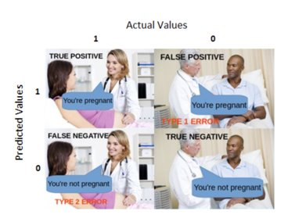
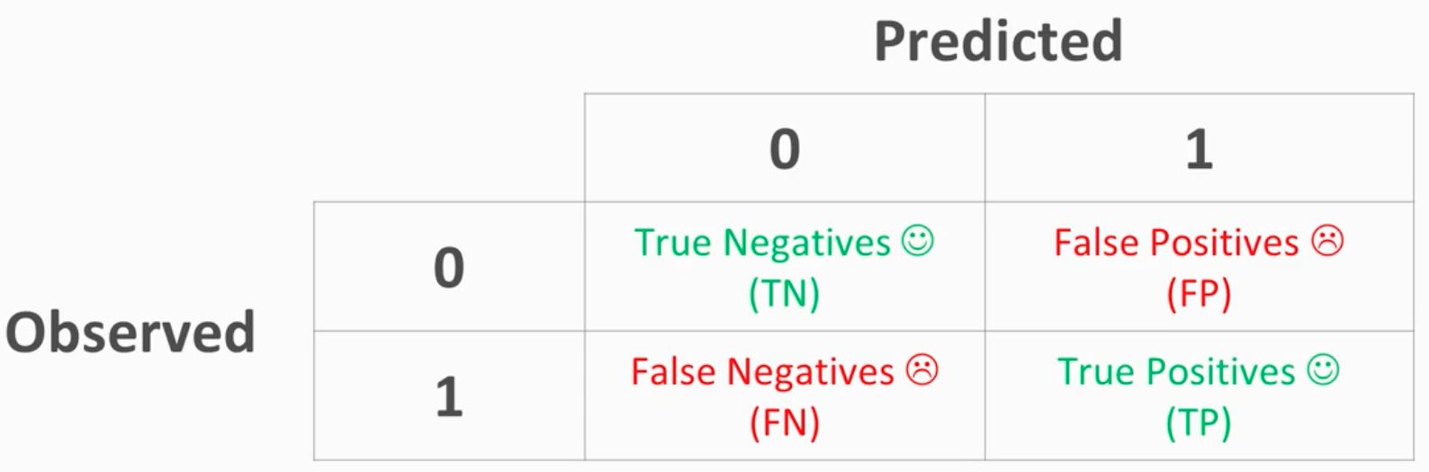
Confusion Matrix
Binary classification
Many of the most important numerical metrics can be obtained from the confusion matrix.
A table with two dimensions (observed and predicted) values:

Slide 41
Metrics of the Confusion Matrix
Accuracy: The proportion of the total number of predictions that are correct
Accuracy = (TP +TN) / Total
Precision: The proportion of positive predictions that actually are correct
Precision = TP / (TP + FP)
Recall: The proportion of positive observed values correctly predicted as such
Recall = TP / (TP + FN)
All of them go from 0 (worst) to 1 (best), often precented as percentages

Slide 42

What metric should I use?
Ask the following question: Which mistake is worse for the problem I want to solve? False positives or false negatives?
Accuracy: use it if both mistakes are more or less equally bad
Precision: use when you want to avoid false positives
Recall: use when you want to avoid false negatives

Slide 43
What metric should I use?
Example: Credit card transaction classification, positive class: Fraudulent transaction versus good transaction
False positive: good transaction predicted (classified) as fraudulent
False negative: fraudulent transaction predicted ( classified) as good
Which is worse?
False negative
Then the metric we should care about is recall

Slide 44

Threshold Value
Modeller baserad på sannolikheter predikterar att det är den positive eller negativa klassen (1 eller 0) vid att använda beräknade sannolikhet och en threshold value
Det är minsta sannolikhet som klassificerar en observation I den positiva klassen
Default är 0.5 (50%)
Den kan ändras och detta kan användas för att justera precision och recall metrics i klassificeringen

